Slide 1



Sabio
pero que muy sabio consejo…
JOSE LUIS
PEQUENIQUES

Slide 2


Slide 3
Tuve miedo al irme
a acostar porque creía que había
alguien debajo de mi cama.
Cansada de esto,
un día fui a ver aun Psiquiatra y le expliqué:

Slide 4
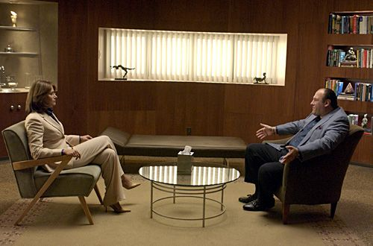

Slide 5
"Tengo problemas
y no vivo tranquila cada vez que voy a acostarme creo que
hay alguien debajo de mi cama. Tengo miedo. ¿Me estaré volviendo loca, tiene cura?"

Slide 6
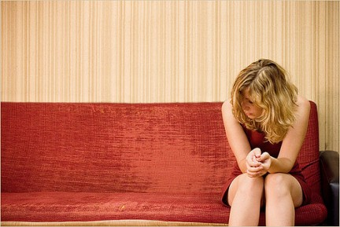

Slide 7
" Con mis sesiones en doce meses estarás bien" me dijo el psiquiatra.
"Ven a verme tres veces a la semana y te curaré todos esos miedos"

Slide 8


Slide 9
'¿Y cuanto me cobra doctor?" pregunté.
"Barato. Ochenta euros la visita" contestó el doctor.
'Bueno, un poco caro pero si me cura, vale la pena" dije. Fuí tres sesiones
y no volví a su consulta, porque me suponía mucho dinero.
Seis meses
después, me encontré con el doctor en la calle.

Slide 10


Slide 11
"Hola-me dijo- por qué dejó de venir a mi consulta después de la tercera vez. ¿Por qué no volvió?" -me preguntó-.
"Bueno, doctor, ochenta euros por consulta tres veces a la semana por doce
meses era bastante dinero!
Por suerte encontré un camarero en el bar que me
curó en una sola sesión por diez euros y además con cerveza y tapa incluida!

Slide 12
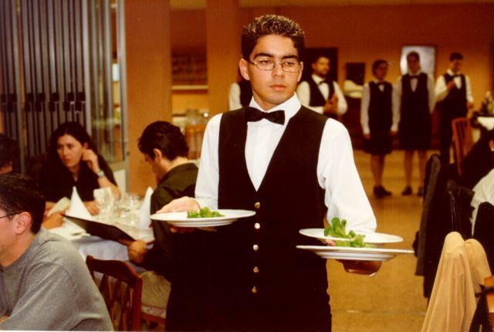

Slide 13
"No me diga!“
dijo el psiquiatra algo molesto. “
¿Y se puede saber cómo un
camarero que sólo sabe servir copas la curó por diez euros?"

Slide 14
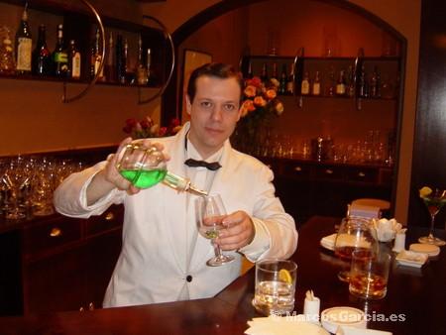

Slide 15
"Pues sí doctor;
me dijo que cortara las patas de la cama!
Ahora
ya no puede
haber nadie debajo!"

Slide 16


Slide 17
Olvidaos de los Psicólogos y Psiquiatras......
Tomaos una cervecita o un vinito.
Disfrutar de la vida y de los amigos y hablar con el Camarero!

Slide 18


Slide 19

  Un fuerte abrazo que tengas un
  Buen día
JOSE LUIS

Slide 20



Accede a la sección que desees desde aquí:
Propia Creación
De la Red
Dedicatorias | Fechas Especiales | Graciosos
Historia y Arte | Lugares | Musicales
Naturaleza y Ciencias | Política | Reflexión
Religiosos | Románticos | Salud
Dedicatorias | Fechas Especiales | Graciosos
Historia y Arte | Lugares | Musicales
Naturaleza y Ciencias | Política | Reflexión
Religiosos | Románticos | Salud
Si deseas recibir pps periódicamente en tu correo electrónico subscríbete aquí:

